Slide 1

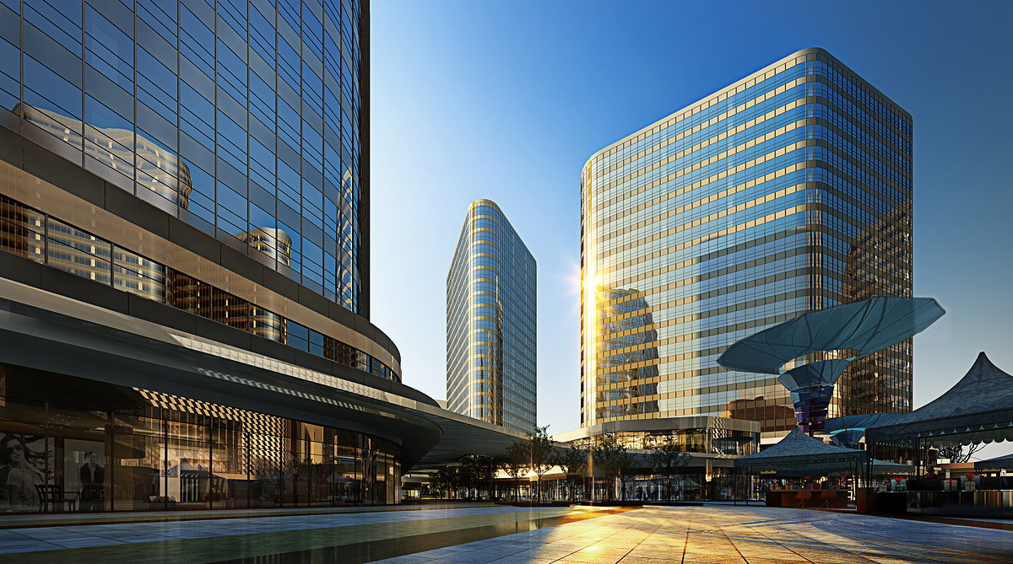
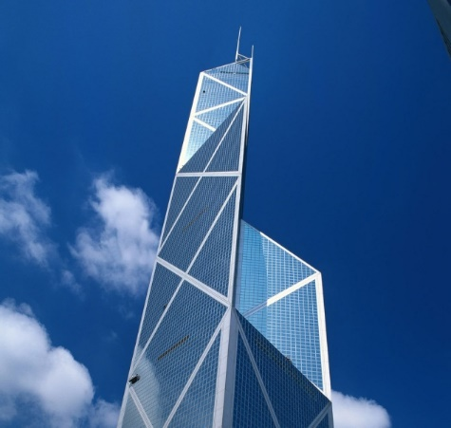
LOGO
工程设计介绍ppt模板
汇报人：项目经理JANE
Talents come from diligence, and knowledge is gained by accumulation.

Slide 2
目录
CONTENTS
01
02
03
04
工程概述
工程进度
待解决问题
下周工作重点就安排

Slide 3
01
工程概述
在此处添加您的文本内容，语言尽可能精炼，可根据实际情况调整文本框大小，或者字体的大小。在此处添加您的文本内容，语言尽可能精炼，可根据实际情况调整文本框大小，或者字体的大小。在此处添加您的文本内容，语言尽可能精炼，可根据实际情况调整文本框大小，或者字体的大小。

Slide 4
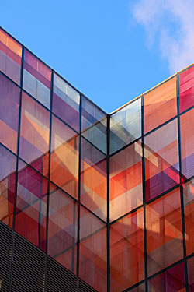
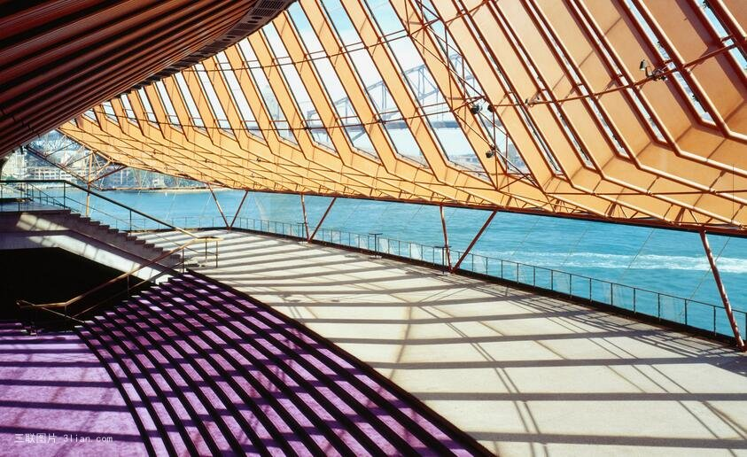
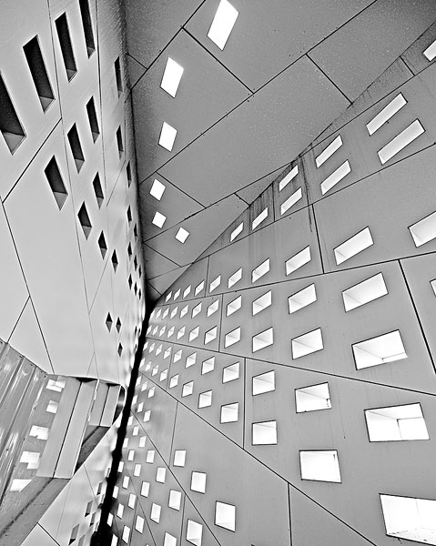
公司介绍
本项目案名：XXXX，地处上海市星星工业园，东临公园东路，北临站东大道。本项目为8栋高层住宅楼，2栋1~2。层商业楼，1层地下室及其它配套设施组成。用地面积38195.1㎡，设计总建筑面积为104558.62㎡，其中1#楼地上17层，高52.95m；2#楼地上17层，高52.65m；3#楼地上18层，高53.85m；5#楼地上18层，高53.82m；6#楼地上18层，高53.85m；7#楼地上18层，高53.85m；8#楼地上18层，高53.85m；9#楼地上11层，高95.64m；该建筑物结构形式为现浇钢筋混凝土框架剪力墙，设计使用年限为50年

Slide 5
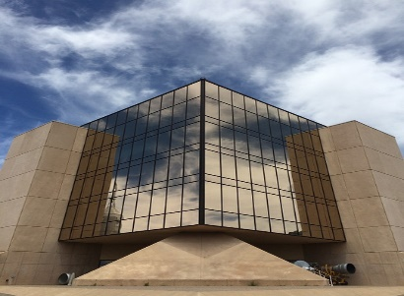



工程总目标
2018年6月28开工
2020年1月竣工
质量目标为合格
实测实量85分
力争90分

Slide 6
02
工程进度
施工进度
技术管理进度
合同进度

Slide 7
施工进度
1#楼
2#楼
3#楼
计划：8月29日完成九层楼面砼浇筑
计划：8月29日完成九层楼面砼浇捣。
计划：8月29日完成九层楼面砼浇捣。
实际进度：8月30日完成九层楼面砼浇筑
实际进度：8月29日完成九层楼面砼浇筑
实际进度：已完成90%
偏差原因：增加工程内容工序衔接不到位
偏差原因：8月29日暴雨无法施工

Slide 8
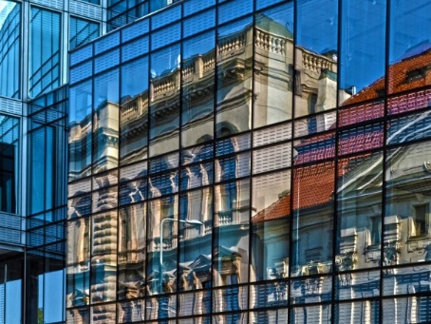
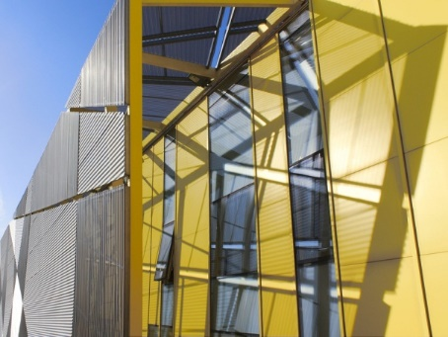
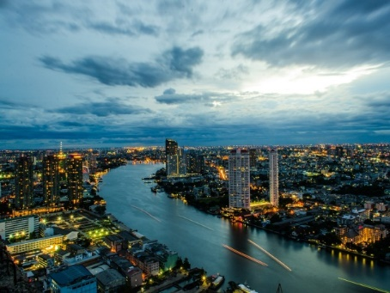

技术管理进度
请添加内容
请添加内容
请添加内容
请添加内容
可通过右键选择只保留文本来粘贴您的内容。
可通过右键选择只保留文本来粘贴您的内容。
可通过右键选择只保留文本来粘贴您的内容。
可通过右键选择只保留文本来粘贴您的内容。

Slide 9
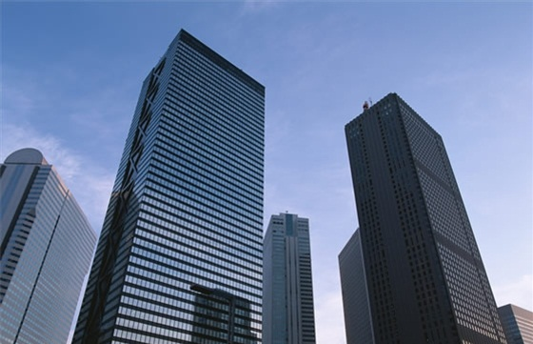
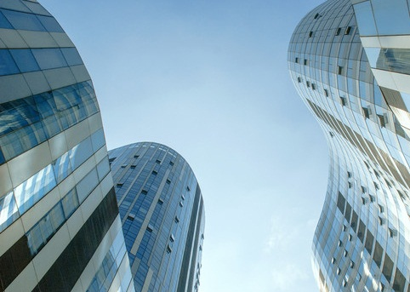
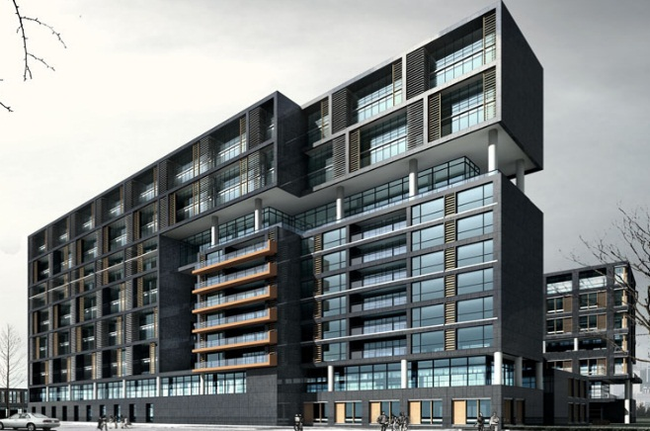
合同进度
正在确定的合同：电梯安装单位、三箱设备、消防安装单位
还需确定的合同：铝合金门窗、防火门、园林绿化、亮化工程、地坪工程、装修、市政、供水、供电、天然气、通信、标识、

Slide 10
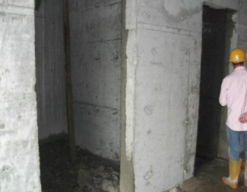
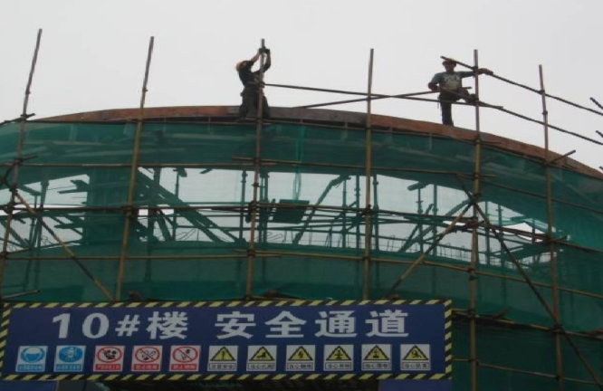
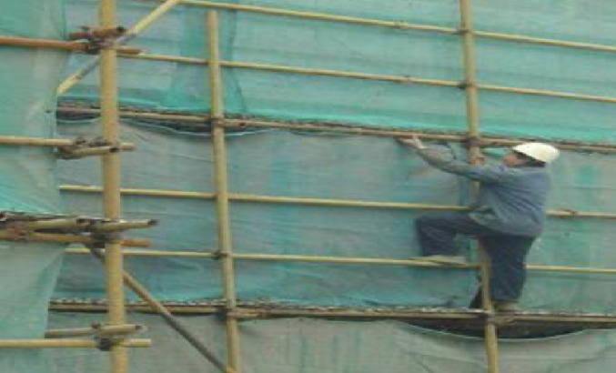
本周重大事件
8月27日：单击输入文字描述事件内容
8月28日：单击输入文字描述事件内容
8月29日：单击输入文字描述事件内容

Slide 11

施工质量、安全及文明施工情况
①质量情况：
本周实测实量工作，对2#楼三层主体进行实测实量评分：87分。
项目1#2#楼：已浇筑柱、楼面板截面尺寸、平整度、观感合格。
存在的问题：
1#楼六层楼面部分卫生间存在渗水情况。
1#楼五层楼面局部浇筑剪力墙、柱观感度偏差。
②安全及文明施工情况及存在的问题：
上周检查问题已整改到位，有明显改观，评分84分。

Slide 12
03
待解决问题
在此处添加您的文本内容，语言尽可能精炼，可根据实际情况调整文本框大小，或者字体的大小。在此处添加您的文本内容，语言尽可能精炼，可根据实际情况调整文本框大小，或者字体的大小。在此处添加您的文本内容，语言尽可能精炼，可根据实际情况调整文本框大小，或者字体的大小。

Slide 13
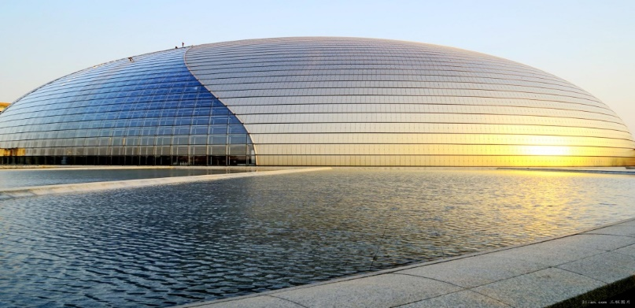


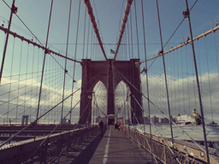
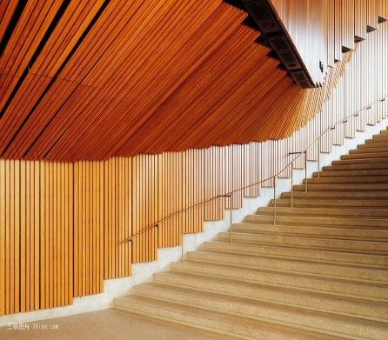


待解决问题
解决问题一
右键点击图片选择形状填充来修改图片。
解决问题二
右键点击图片选择形状填充来修改图片。
解决问题三
右键点击图片选择形状填充来修改图片。
解决问题四
右键点击图片选择形状填充来修改图片。

Slide 14
待解决问题
您的文字添加
您的文字添加
请输入您的文字，请输入您的文字，请输入您的文字，请输入您的文字，请输入您的文字，请输入您的文字。
请输入您的文字，请输入您的文字，请输入您的文字，请输入您的文字，请输入您的文字，请输入您的文字。
您的文字添加
请输入您的文字，请输入您的文字，请输入您的文字，请输入您的文字，请输入您的文字，请输入您的文字。
您的文字添加
请输入您的文字，请输入您的文字，请输入您的文字，请输入您的文字，请输入您的文字，请输入您的文字。

Slide 15
现场照片

Slide 16
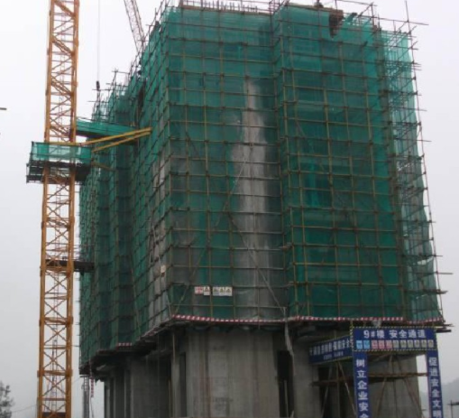
进度照片
单击输入对图片的描述
单击输入对图片的描述
单击输入对图片的描述

Slide 17
安全文明施工存在问题的现场照片
单击输入对图片的描述
单击输入对图片的描述
单击输入对图片的描述

Slide 18
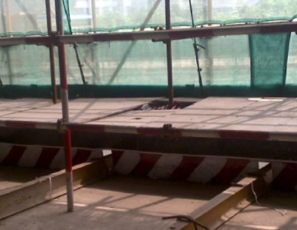
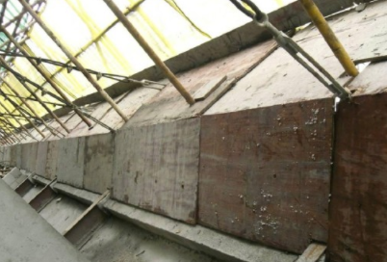
安全文明施工存在问题的现场照片
单击输入对图片的描述
单击输入对图片的描述

Slide 19
04
下周工作重点及安排
在此处添加您的文本内容，语言尽可能精炼，可根据实际情况调整文本框大小，或者字体的大小。在此处添加您的文本内容，语言尽可能精炼，可根据实际情况调整文本框大小，或者字体的大小。在此处添加您的文本内容，语言尽可能精炼，可根据实际情况调整文本框大小，或者字体的大小。

Slide 20
工程施工进度
1#楼：9月3日完成十层楼面砼浇筑。
2#楼：9月7日完成十层楼面砼浇筑。
3#楼：9月8日完成地下室顶板浇筑
5#楼：土石方开挖、边坡支护完成,并移交工作场地。

Slide 21
其他工作进度安排
完成标准层墙体样板
工程部对1#2#楼墙体构造柱图纸优化、完善确认
工程部对地下室照明系统优化方案

Slide 22
LOGO
第X期工程周报
感谢大家的观看
Talents come from diligence, and knowledge is gained by accumulation.

